Slide 1
E-ink room reservation display
Baptiste Pattyn, Michel Dequick,
Stijn Declerck, Ine Vanderhaeghe

Slide 2
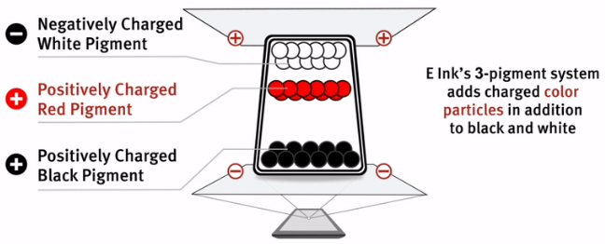
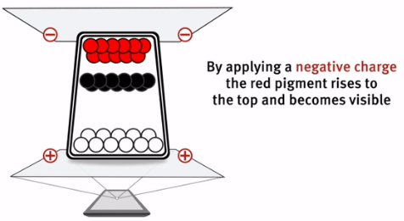
E-ink display

Slide 3
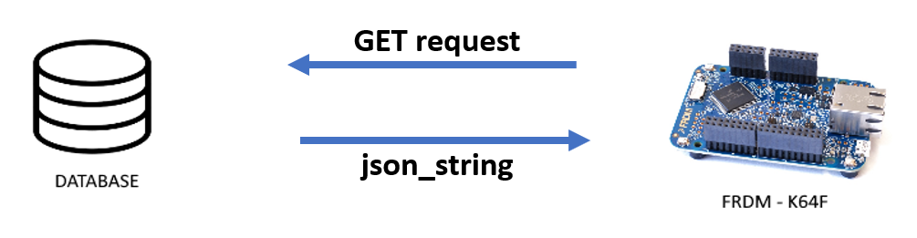
Communicatie

Slide 4
Communicatie
- init () → verbinding maken met raspberry pi
- get () → GET request versturen
→ json_string ontvangen

Slide 5
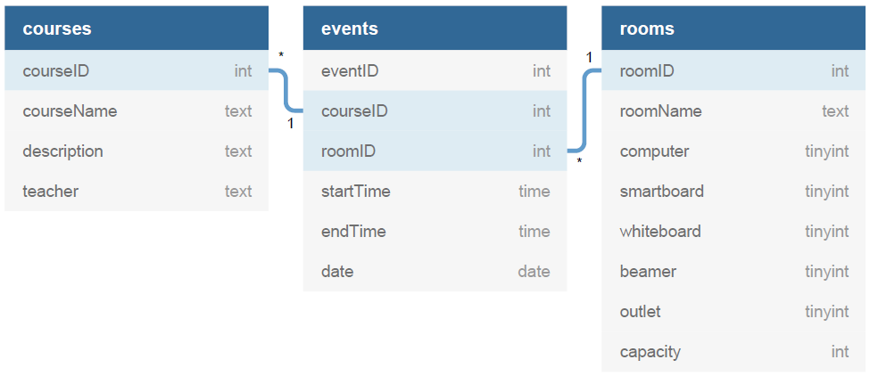
Database

